Slide 1
Môj Svet ...
Šport

Slide 2
Šport
Je forma fyzickej aktivity alebo zručnosti
Je realizovaný pomocou istých pravidiel
Jeho účelom je snaha rekreovať sa :
pre vlastné potešenie
pre vývoj zručnosti
pre súťaženie

Slide 3
Delenie športu
podľa kontaktu
podľa počtu hráčov
kolektívne
individuálne
podľa obdobia
zimné
letné
fyzické alebo mentálne športy

Slide 4
Športy na Slovensku
Medzi najznámejšie športy na Slovensku patria :
Basketbal
Hádzaná
Volejbal
Florbal
Futbal
Hokej
Tenis

Slide 5
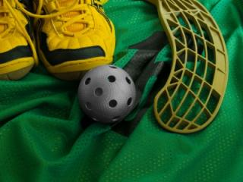
Florbal
Je kolektívny halový šport , ktorý sa vyvinul v USA , v polovici 50 rokov
Cieľom hry je dopraviť loptičku do súperovej brány
Počet hráčov na hracej ploche môže byť 5+1
Potrebné vybavenie je hokejka, loptička a dres
Rozmery ihriska sú 40 x 20 metrov

Slide 6
Futbal
Je kolektívna loptová hra
Je to najpopulárnejší šport na svete
Dôvodom jeho popularity sú jednoduché pravidlá a minimálna náročnosť na vybavenie
Hracia plocha by mala byť dlhá 90-120 m a široká 45-90 m
Počet hráčov tímu je 11 na oboch stranách
Okrem futbalu existujú aj jeho mutácie : futsal, minifutbal, sálový futbal ,...

Slide 7
Futbal
Ako by to malo vyzerať

Slide 8
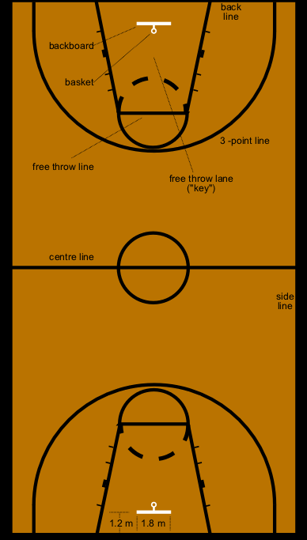
Basketbal
Je kolektívny, halový a loptový šport
Hracia plocha musí mať 28 x 15 metrov
Družstvo tvorí maximálne 12 hráčov
Cieľom hry je vhodiť loptu do súperovho koša a zabrániť súperovi aby dosiahol kôš, pričom musia byť dodržané určité pravidlá

Slide 9
Ľadový hokej
Je kolektívny šport
Je súčasťou zimnej olympiády
Hrá ho 6 hráčov na každej strane : brankár, pravý obranca, ľavý obranca, pravý krídelník, ľavý krídelník a center
Ľadový hokej je populárny najmä v štátoch severnej Ameriky a v Kanade
Hrá sa 3 x 15 minút + prestávky 20 minút
Hracia plocha má šírku – 26 až 30 m a dĺžku 54 až 60 m
Za vznik ľadového hokeja sa najčastejšie udáva dátum 3. marec 1875 v Montreale
Puk je drobný predmet tvaru veľmi plochého valca čiernej farby. Jeho rozmery sú presne dané v pravidlách hry:
Priemer: 76,2 mm
Hrúbka: 25,4 mm
Hmotnosť: 156 - 170 g

Slide 10
Ľadový hokej
Hracia plocha
Hráči

Slide 11
Zdroje :
https://www.google.sk
http://sk.wikipedia.org/wiki/%C5%A0port

Slide 12
Ďakujem za pozornosť

